Slide 1
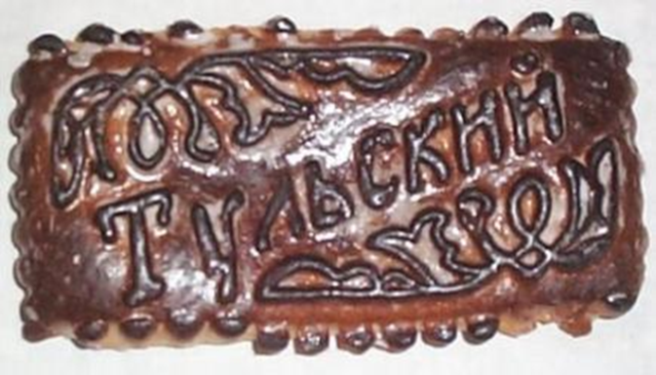
Муниципальное казённое дошкольное
Образовательное учреждение детский сад
общеразвивающего вида №1
«История Тульского пряника»
Воспитатель
Щербинина Елена Андреевна
Узловая, 2020

Slide 2
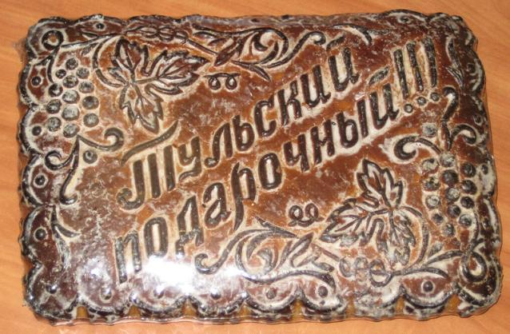
Печатный пряник – самый популярный гостинец из Тулы.
Со сладким красивым сувениром едут туляки к друзьям в другие города и страны.

Slide 3
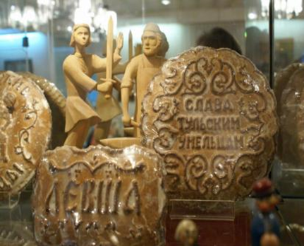
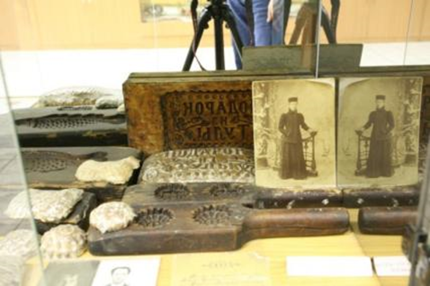
Первое упоминание о пряничном ремесле в старинных писцовых книгах датировано 1685 годом.

Slide 4
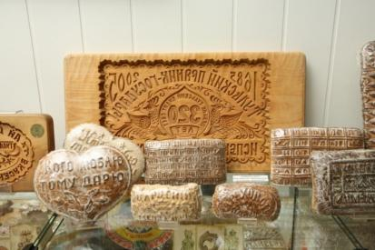
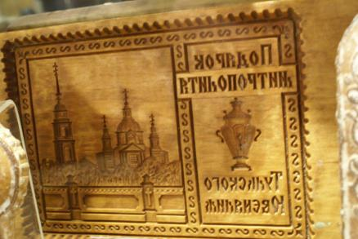
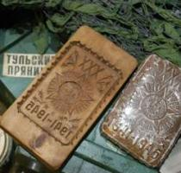
Именно тульские умельцы придумали вырезать из дерева специальные формы – «пряничные доски», с помощью которых создавались на выпечке затейливые узоры, слова, символические изображения.

Slide 5
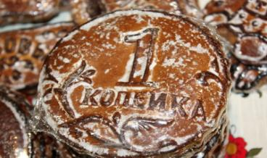
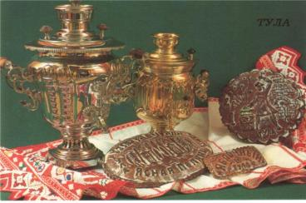
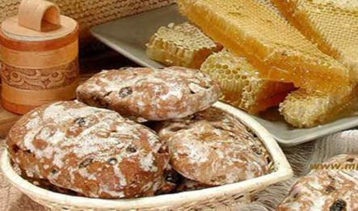
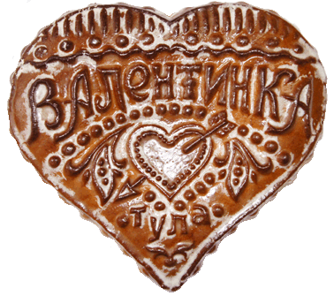
У пряников особая рецептура и технология изготовления. Мед в них – и сладость, и ароматизатор и природный консервант.

Slide 6
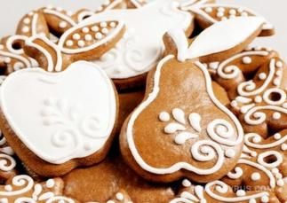
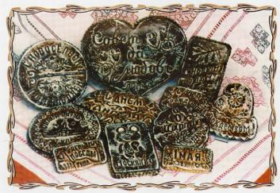
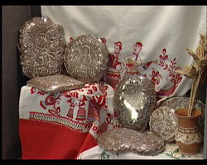
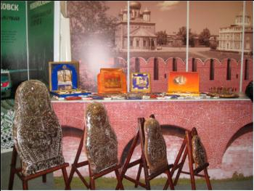
Уже в конце XIX тульские пряники получили всемирное признание, они экспонировались на международных выставках.

Slide 7
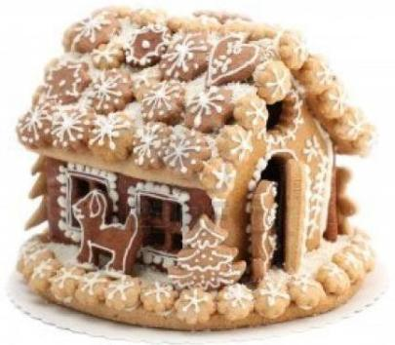
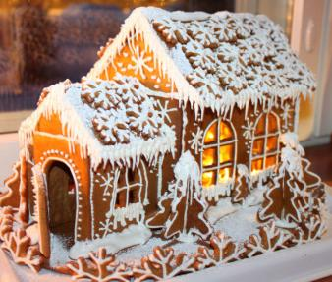
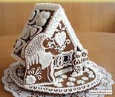
В 1899 и 1900 годах в Париже сладкие шедевры кондитеров Гречихиных отмечены высшей наградой «Гран-при» и золотыми медалями. Экспозиция из Тулы была оформлена в виде торгового павильона с пряничной крышей.

Slide 8
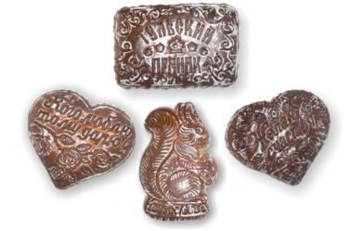
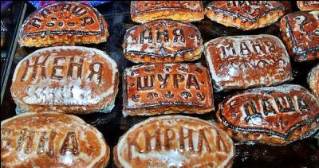
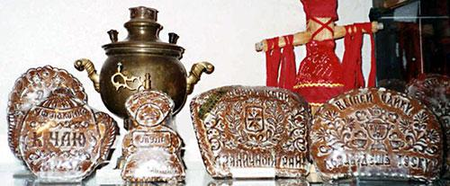
И сейчас пряники в Туле выпекают по старинным рецептам. Пряники бывают юбилейными, именными, визитными, фигурными.

Slide 9
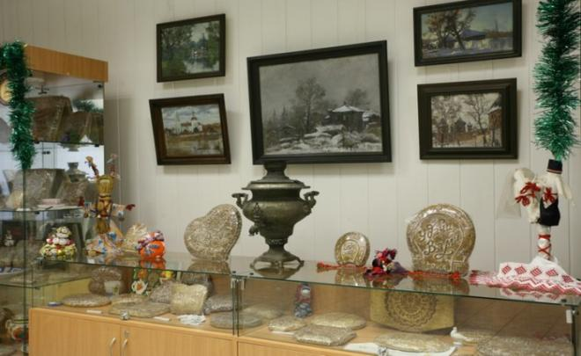
Значительная коллекция представлена в музее «Тульский пряник». Здесь есть и малютка размером с полтинник, и 50-килограмовый великан, и пряники, изготовленные в честь знаменательных событий.

